Slide 1
Ez CRIPTO Onde investir se torna fácil demais.

Slide 2
APRESENTAÇÃO
Nossa solução tem como objetivo, facilitar a gerência de portfólios voltados para investimentos em criptomoeda.
Com o crescimento desse tipo de investimento nos dias atuais, surgiu também as necessidades de controle de todas essas movimentações financeiras.
Visando essa lacuna no mercado financeiro e pensando na necessidade do controle desses investimentos, desenvolvemos uma aplicação na onde o usuário consegue acompanhar toda a movimentação de sua carteira.

Slide 3
NOSSA SOLUÇÃO
Crie portfólios ilimitados dentro da aplicação para controle dos seus investimentos.
Compre e venda moedas a qualquer momento e o programa irá calcular seus ganhos e perdas.
Faça aportes ilimitados dentro de seus portfólios para futuros investimentos.
Visualize o progresso dos seus investimentos de forma simplificada através de gráfico.

Slide 4
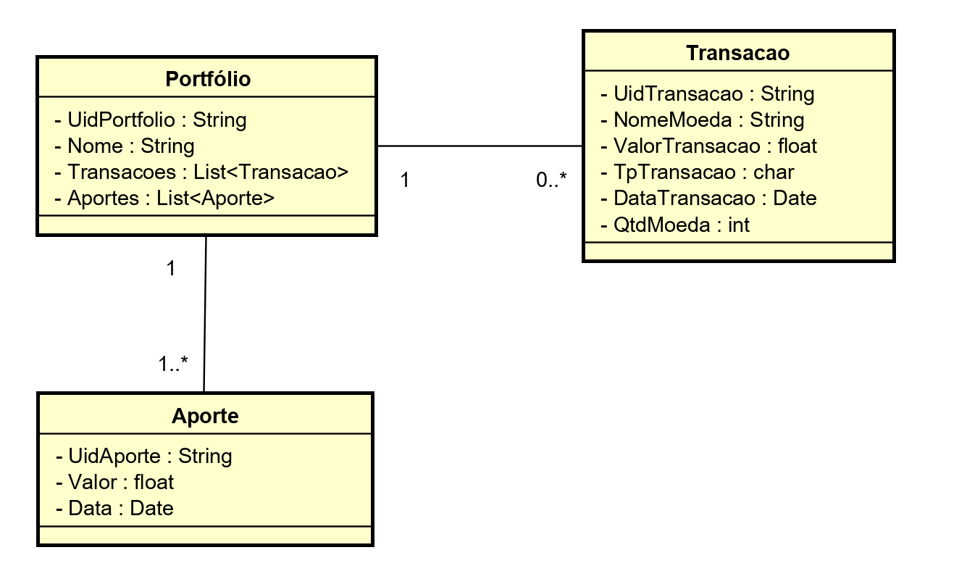
DIAGRAMA DE CLASSE

Slide 5







TECNOLOGIAS UTILIZADAS

Slide 6
IMPLEMENTAÇÕES FUTURAS
Emitir ordem de compra e venda através da aplicação.
Implementação de diferentes variedades de gráficos.
Integrar com wallet.

Slide 7


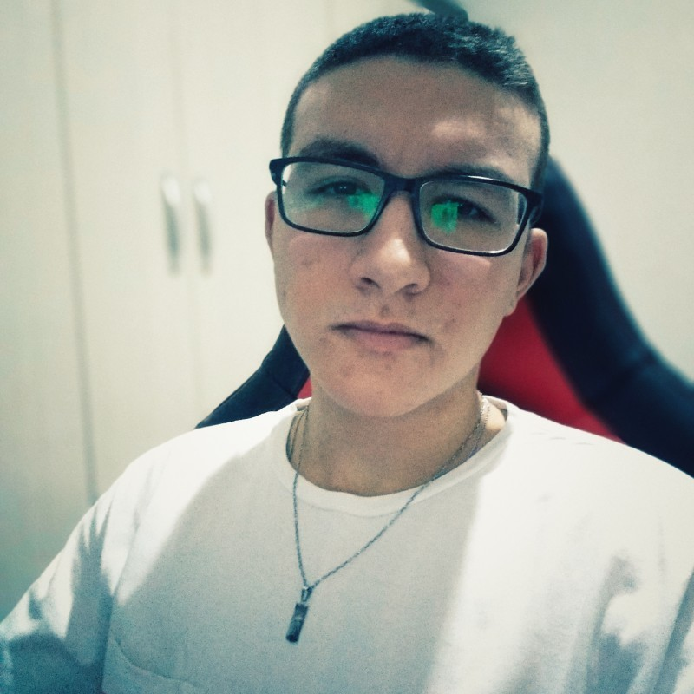

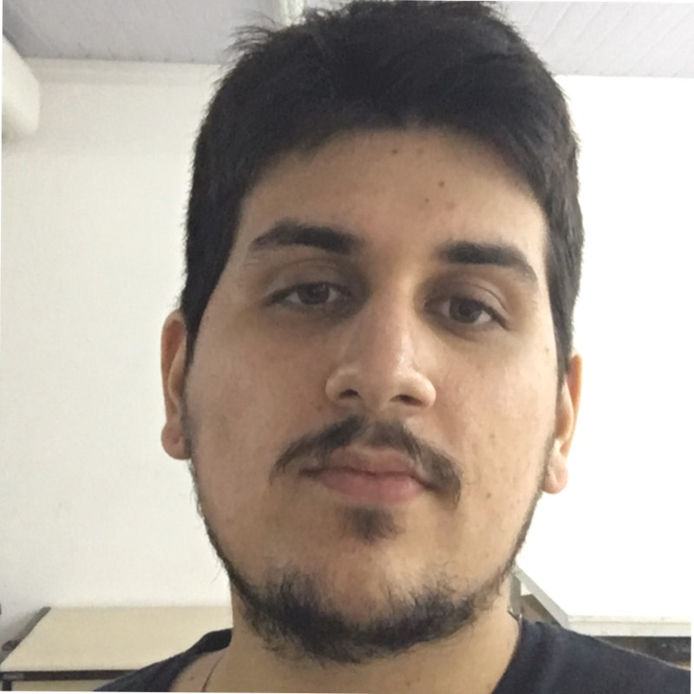
NOSSO TIME
Bruno Sversutti
João Pizzini
Lucas Borges
Lucas Carmelim
Vinicius Vacare

